Slide 1
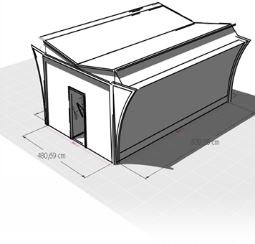
Projet BTS SNIR Consommation électrique – Abris de recharge
Revue finale

Slide 2
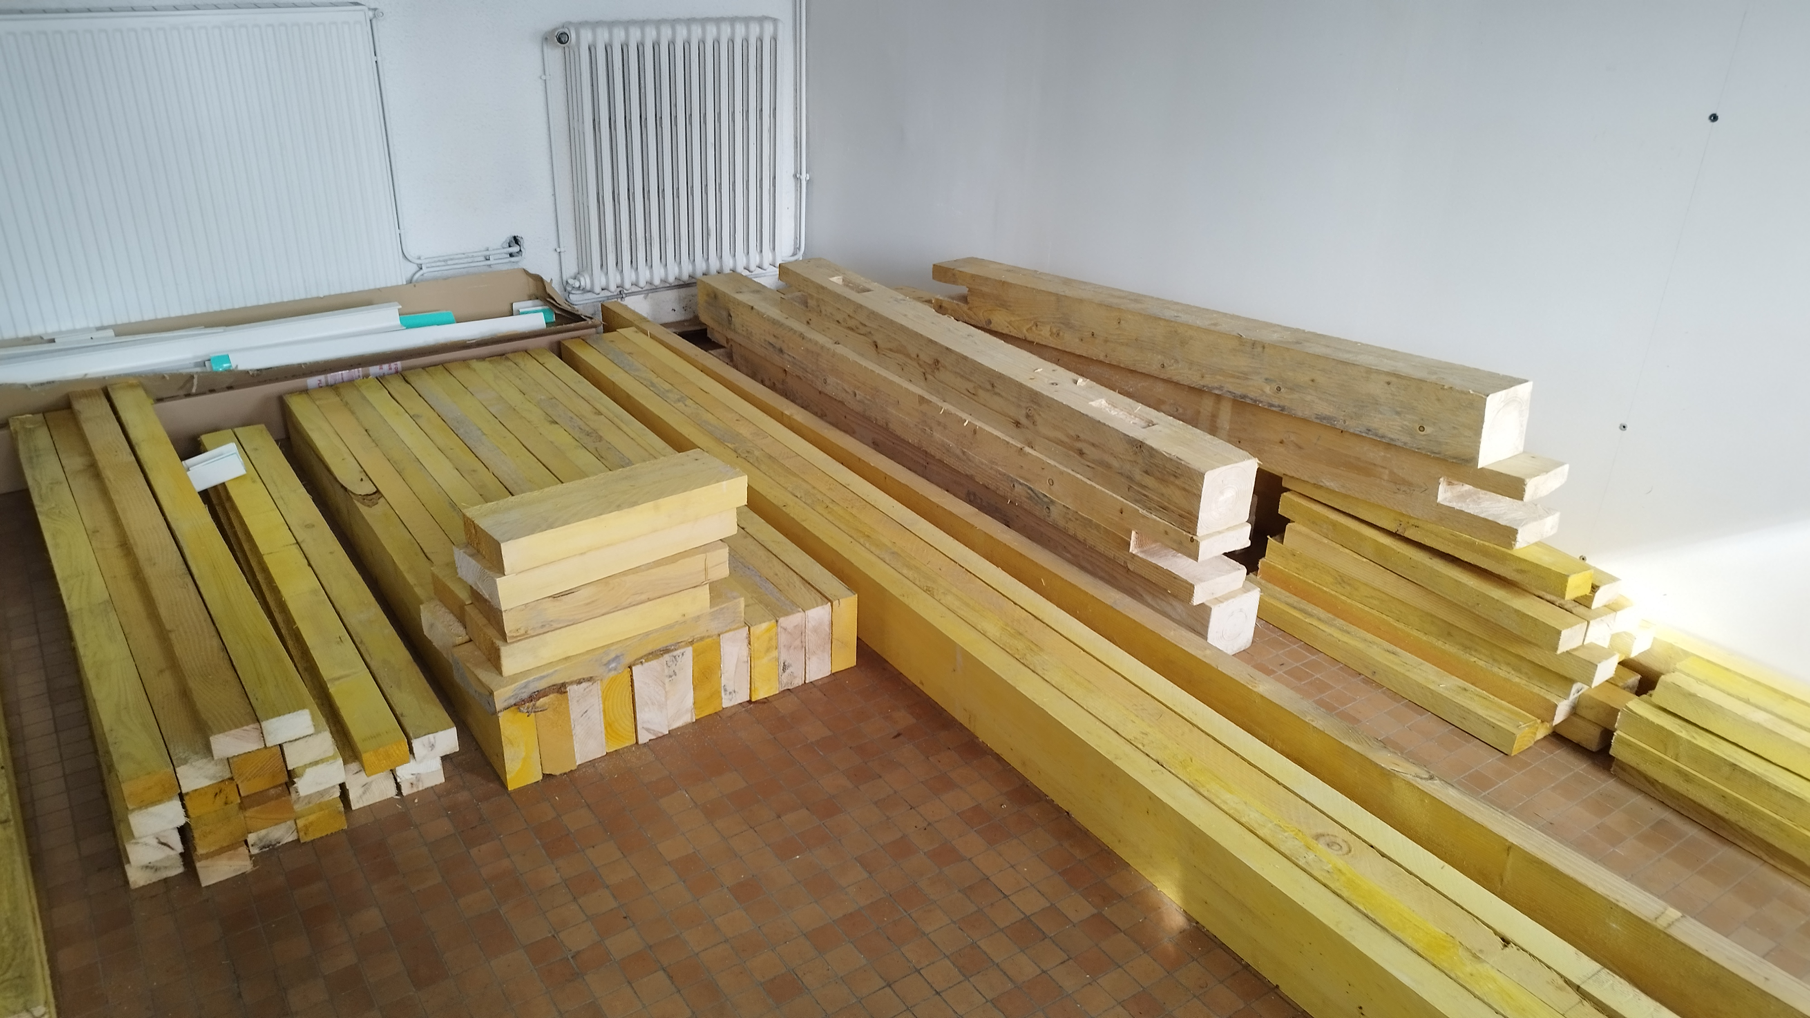
Objectifs du projet
- Faire un abri éco-conçu pour bicycles à recharges électriques. - Faire une application web regroupant les informations de production et consommation des panneaux photovoltaïques.
Notre rôle dans le projet
Gérer l’acheminement des données depuis les compteurs électriques du groupe BTS ELEC, jusqu’à notre site web. Afin d’avoir un suivi de puissance reçue et des courbes de consommation.
Construction de l’abris

Slide 3
Répartition des tâches
Joris Hurtel :
Choix du matériel électronique pour les différents circuits.
Récupération : - Valeurs de luminosité des panneaux photovoltaïques. - Valeurs puissances et calcul des proportions d’électricité verte. - De la consommation d’énergie photovoltaïque des box.
Programmation des cartes d’E/S et du serveur Node.js. Communication avec notre base de données et le groupe abris via différentes API CRUD.
Théo Bilhaut :
IHM web, composant React de visualisation, affichage des courbes de consommation.
Simon Briaux :
API CRUD pour les données de consommation.

Slide 4
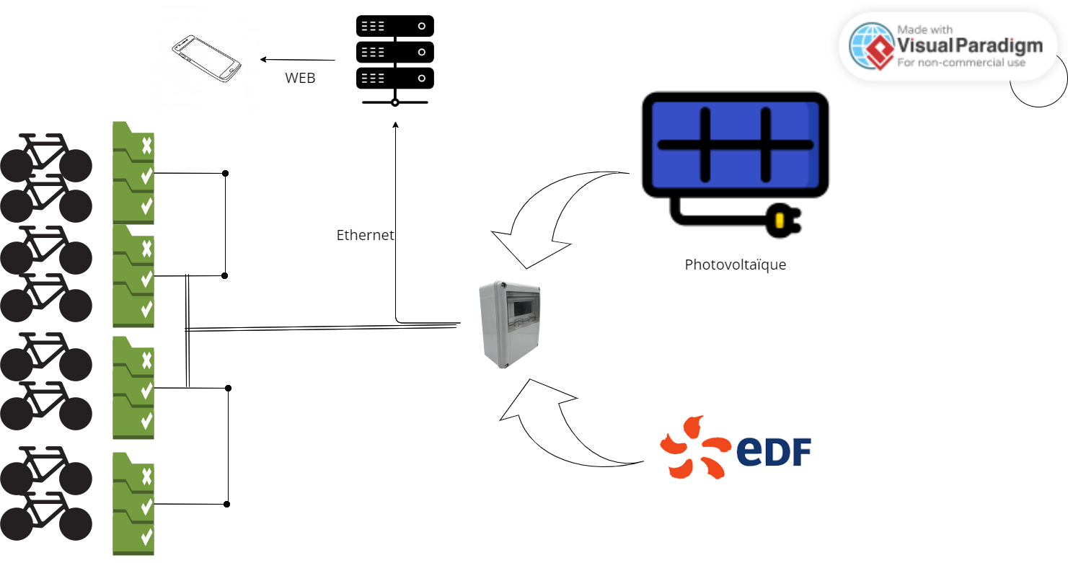
Diagramme synoptique du système

Slide 5
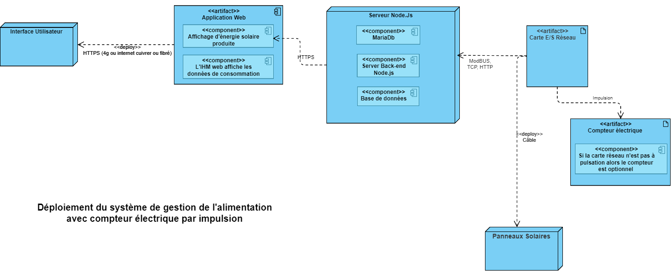

Slide 6
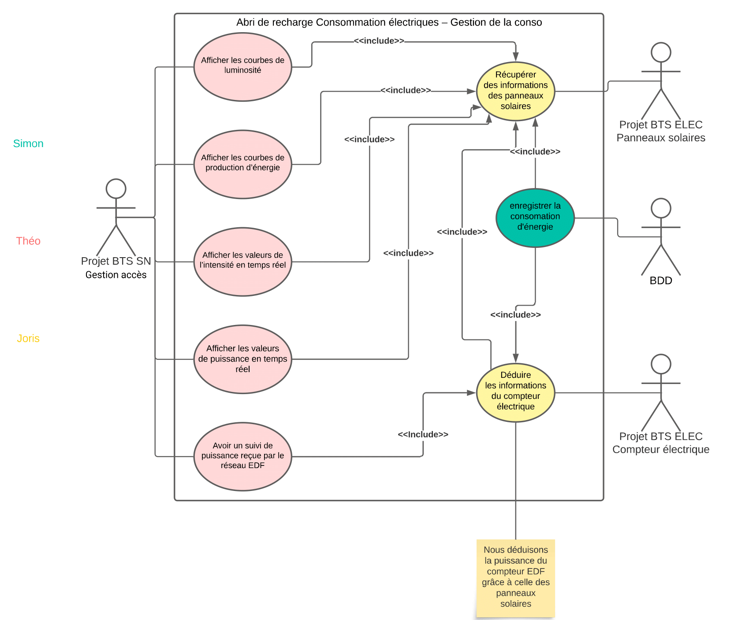
Diagramme des cas d'utilisation simplifié

Slide 7
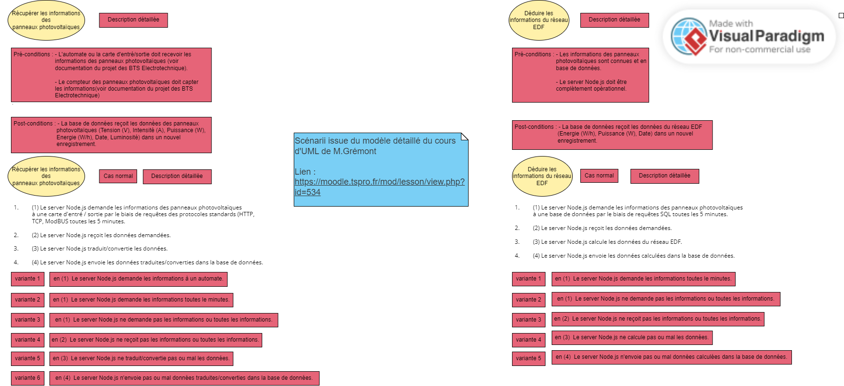

Scénario d’un cas d’utilisation

Slide 8



Slide 12
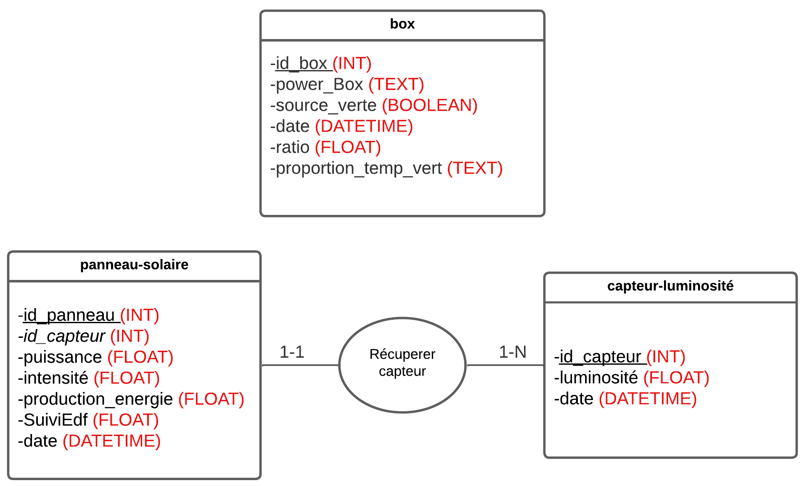
Modèle Conceptuel de Données (MCD)

Slide 13
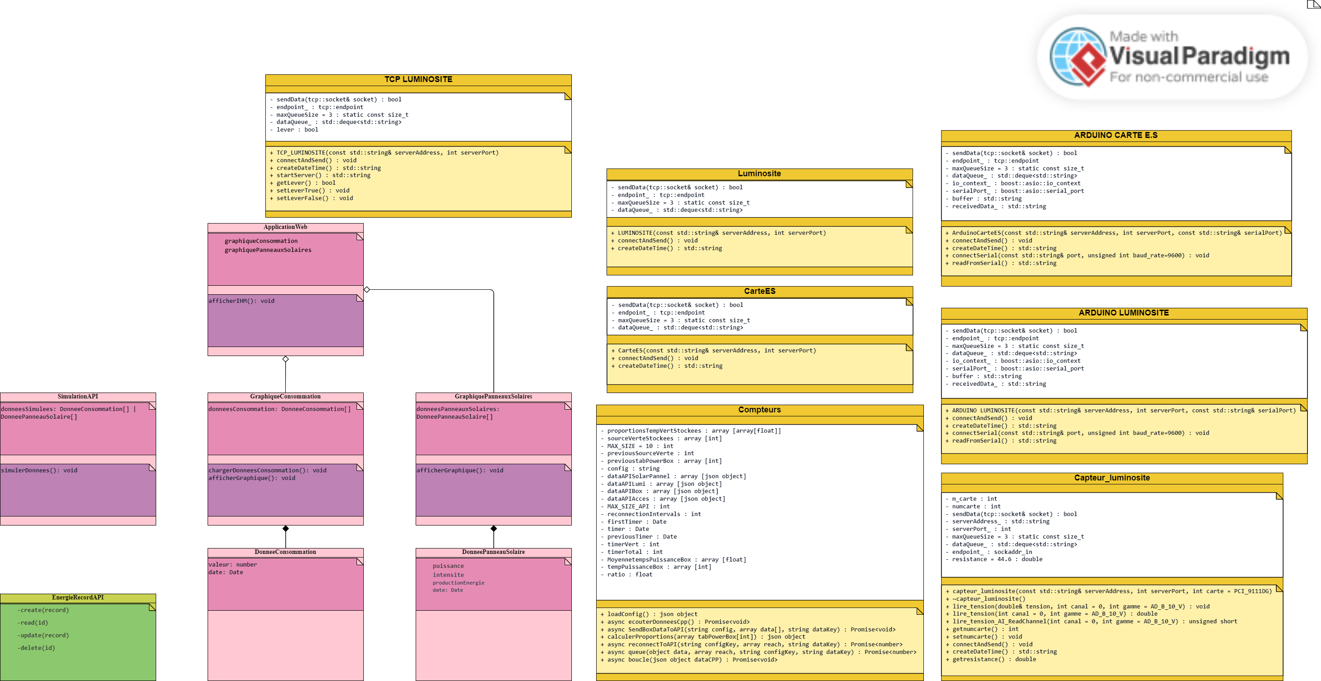
Diagramme de classes

Slide 14
Diagramme de classes

Slide 15
Diagramme de classes

Slide 16
Diagramme de classes
Génèrent des données générées aléatoirement.
Se connectent au serveur Node.js.
Envoient les données au serveur.
Si les données ne sont pas envoyées, les stockent en file d’attente.

Slide 17
Diagramme de classes

Slide 18
Diagramme de classes
Récupèrent les données des maquette 2 et 3 en série.

Slide 19
Diagramme de classes

Slide 20
Diagramme de classes
Récupère les données de la 3ème maquette en TCP/IP.

Slide 21
Diagramme de classes

Slide 22
Diagramme de classes
Récupère les données de la 1ère maquette en série avec la librairie Dask.

Slide 23
Diagramme de classes

Slide 24
Diagramme de classes
Récupèrent les données des différents programmes C++.
Calcule les données manquantes et les proportions de temps vert.
Envoie les données aux différentes API.
Si les données ne sont pas envoyées, les stocke en file d’attente.

Slide 25

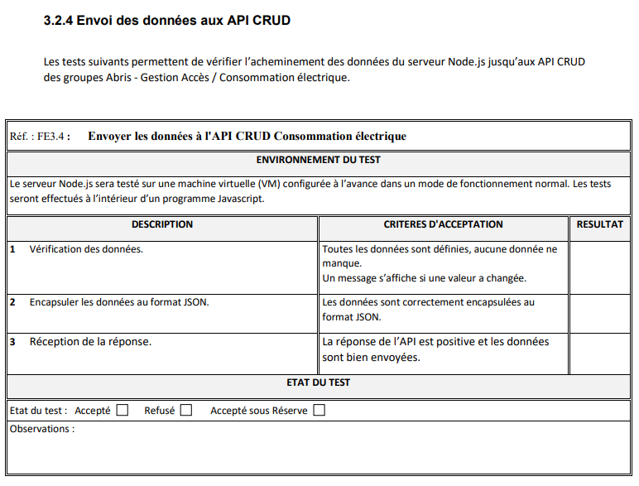


Dossier de tests et de validation

Slide 26

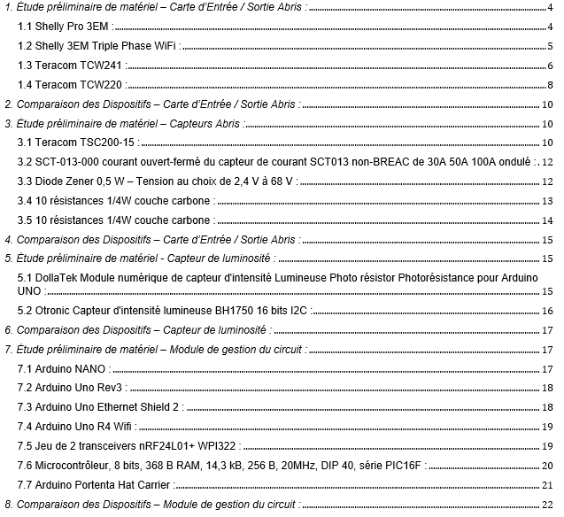

Etude comparative

Slide 27
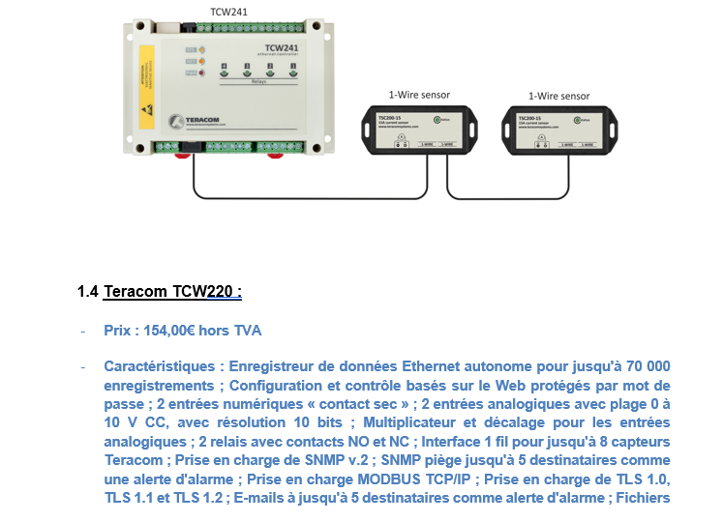
Etude comparative

Slide 28
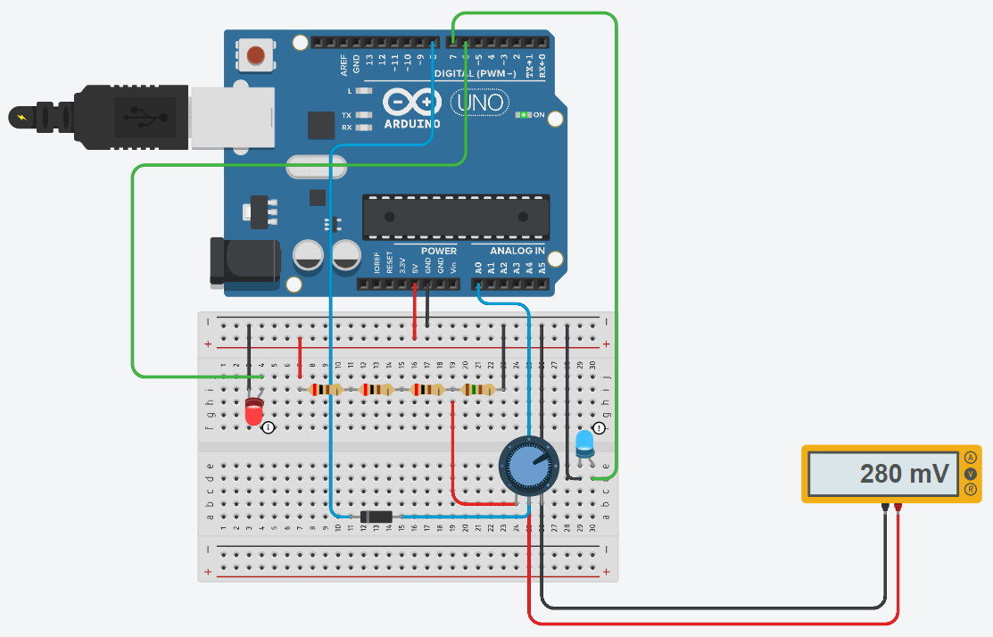
Circuit CAN Arduino

Slide 29
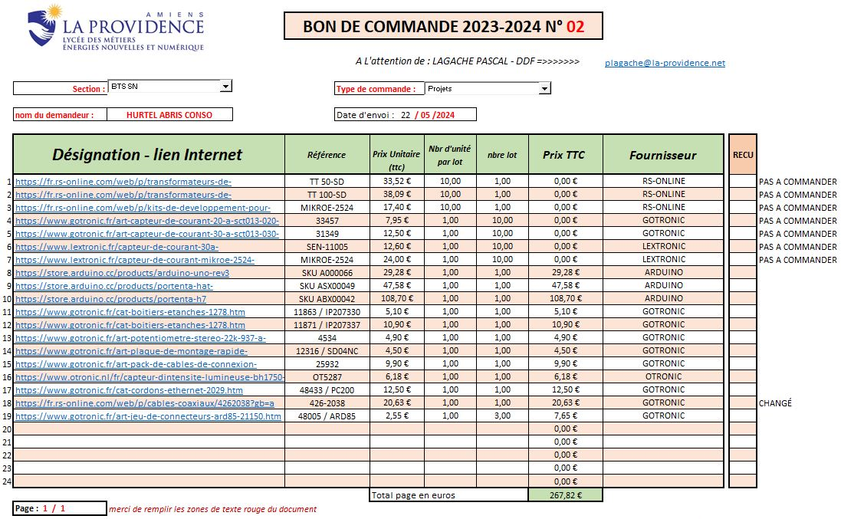
Bon de commande

Slide 30
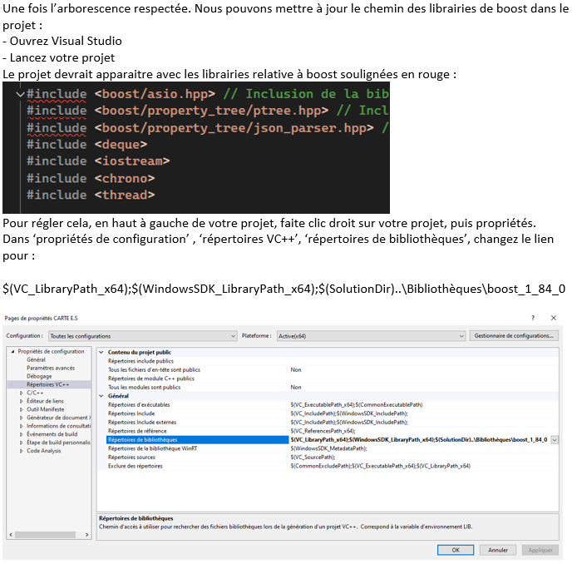
Manuel

Slide 31
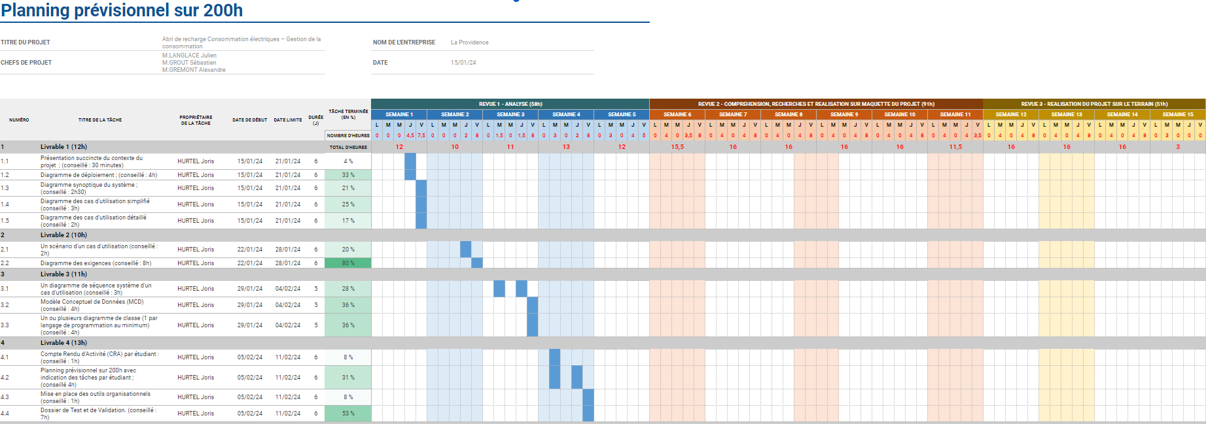
Planning prévisionnel sur 200h

Slide 32
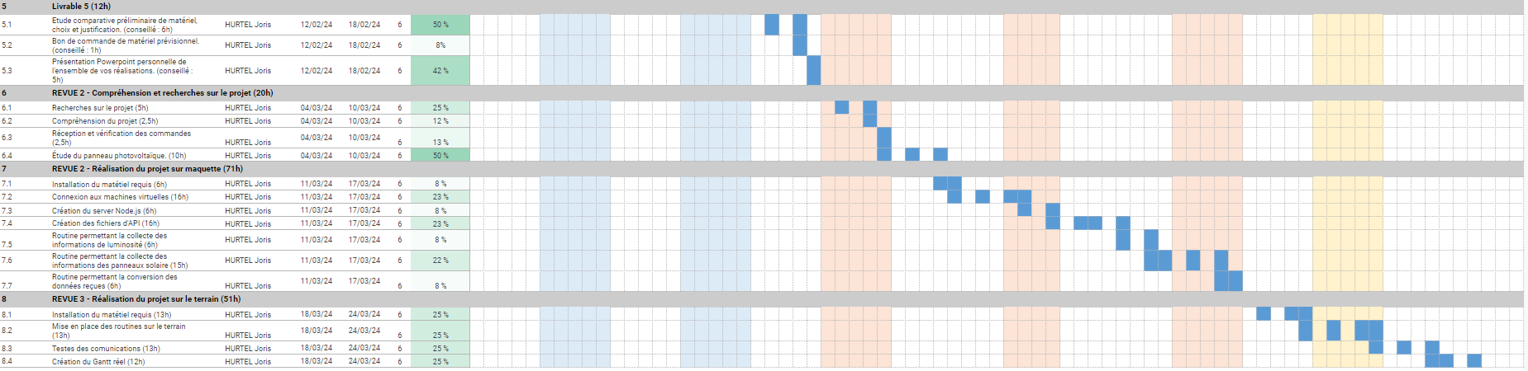
Planning prévisionnel sur 200h

Slide 33
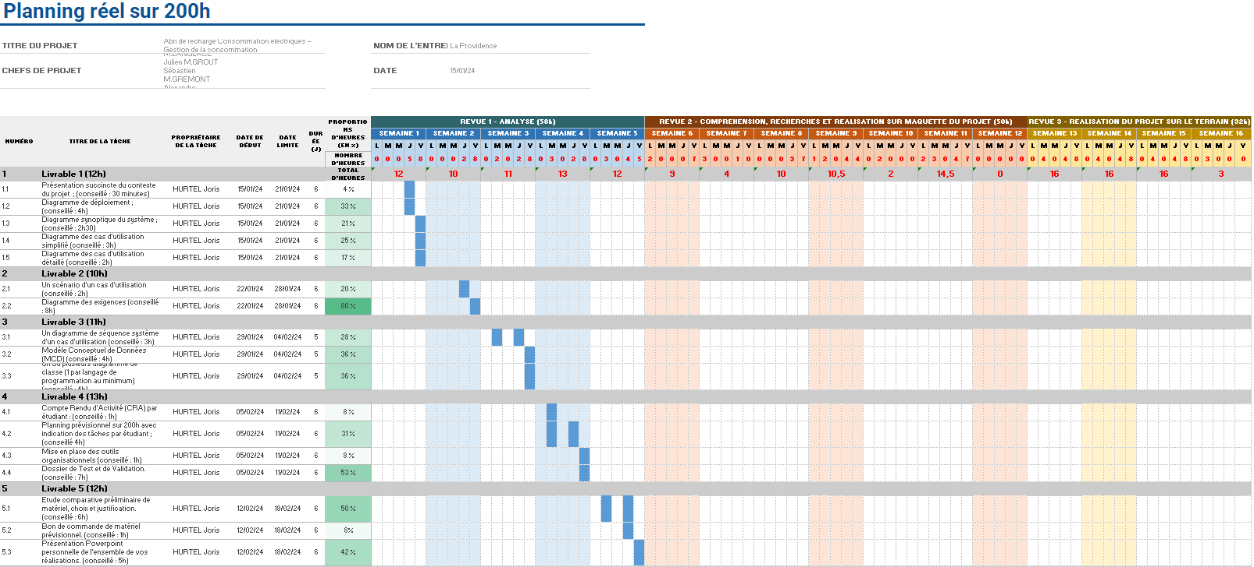
Planning réel sur 200h

Slide 34
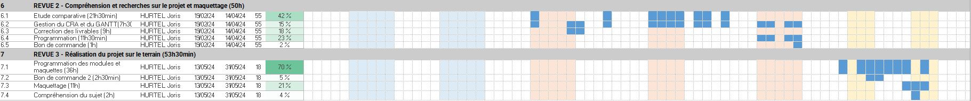
Planning réel sur 200h

Slide 35
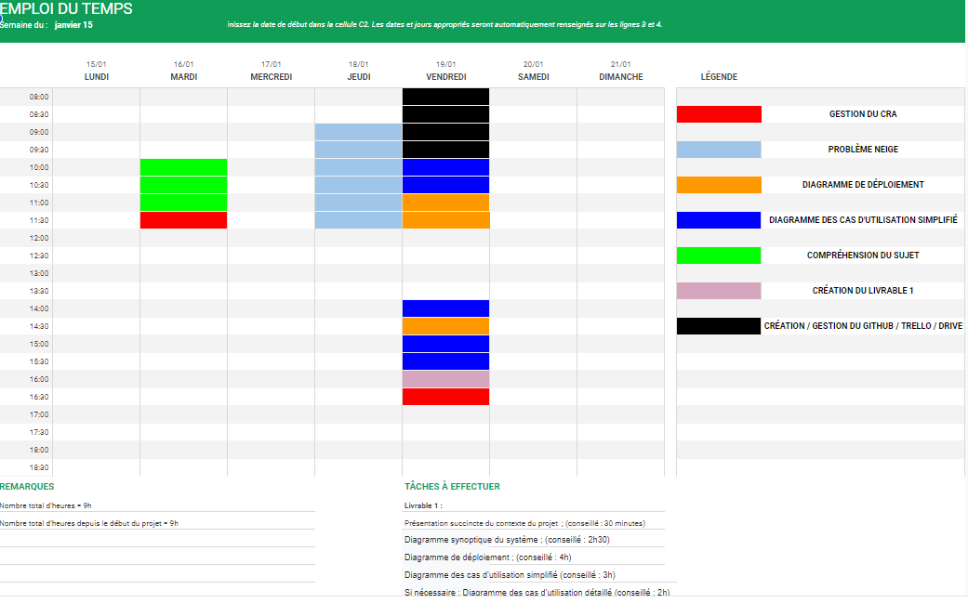
Compte rendu d’activité (CRA)

Slide 36
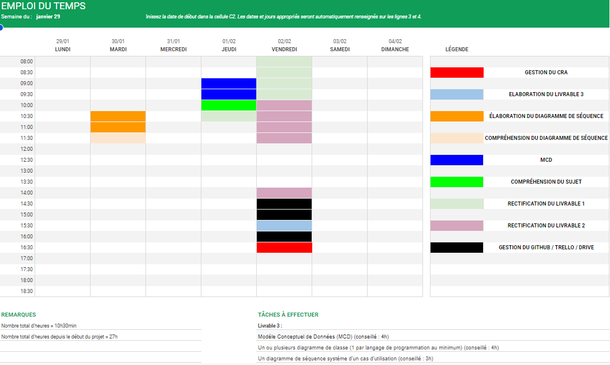
Compte rendu d’activité (CRA)

Slide 37
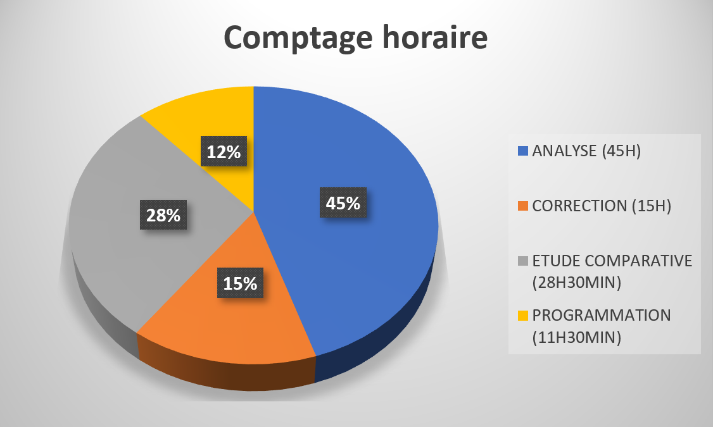
Compte rendu d’activité (CRA)

Slide 38
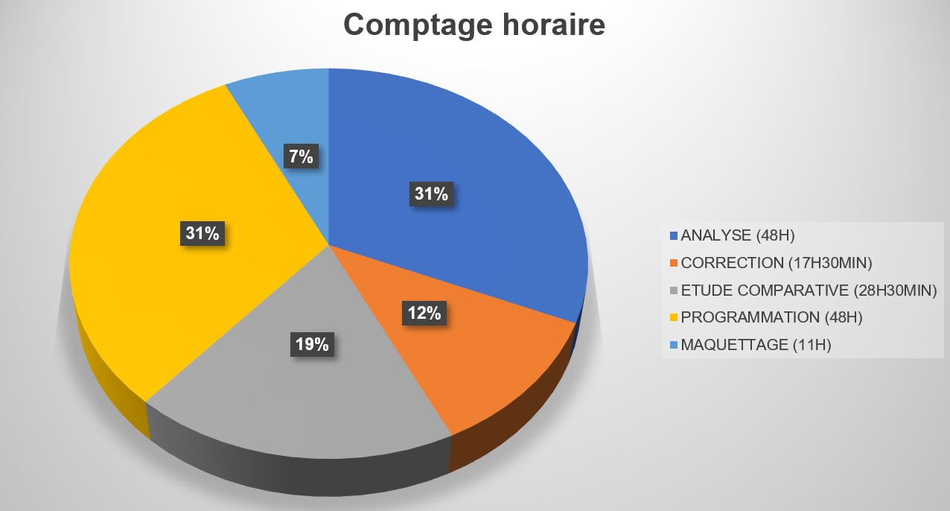
Compte rendu d’activité (CRA)

Slide 39
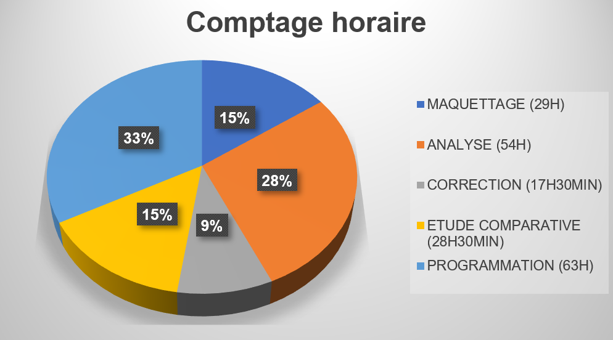
Compte rendu d’activité (CRA)
Changement de couleur

Slide 40


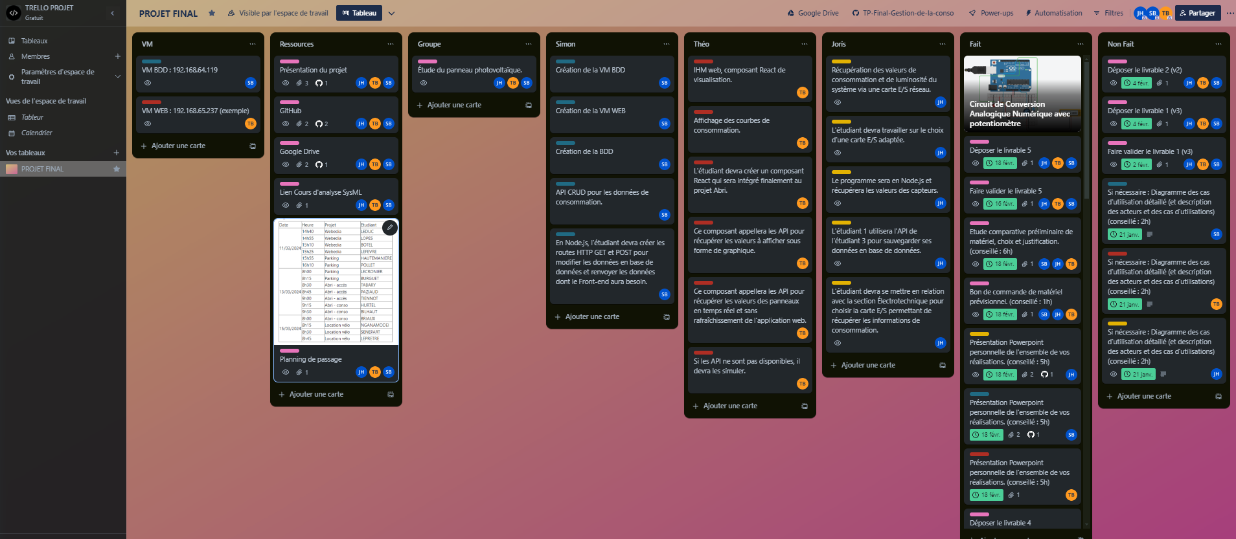
Trello

Slide 41
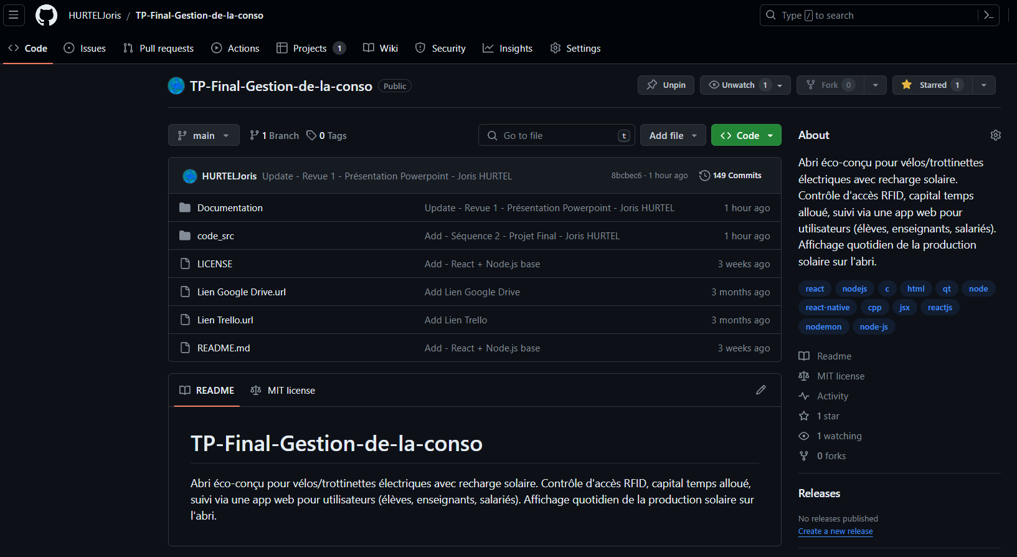
GitHub partagé

Slide 42
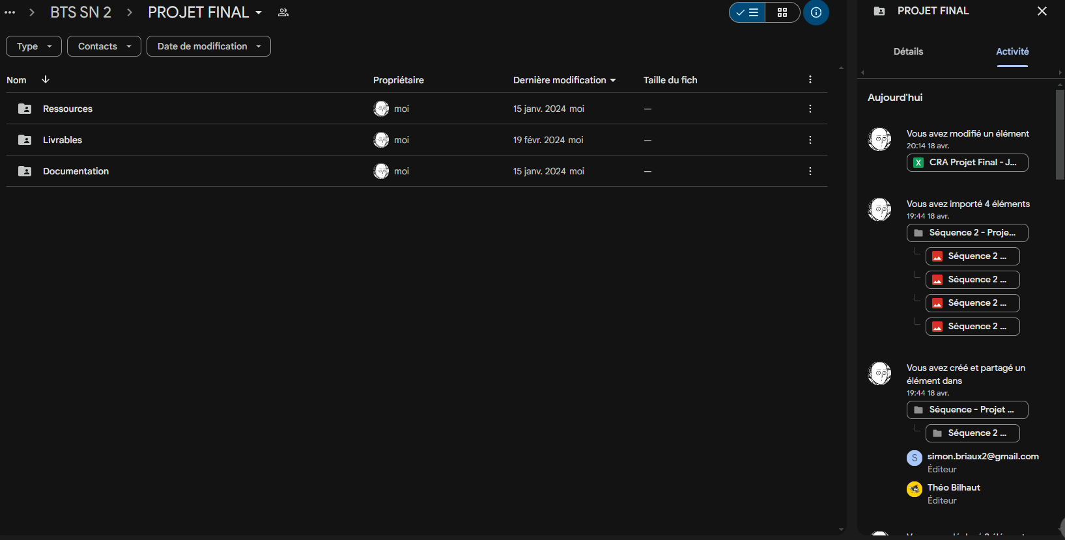
Google Drive

Slide 43
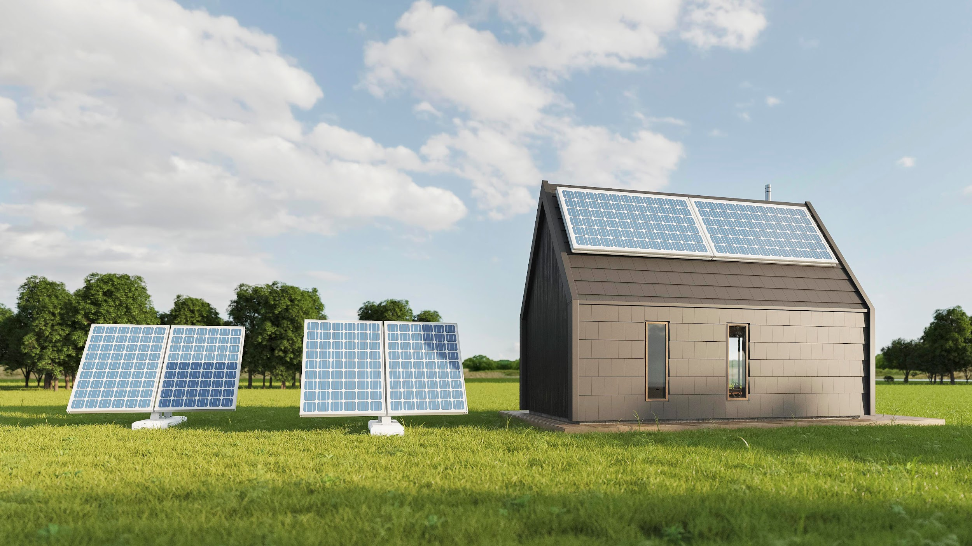
Partie 2
Image non représentative du projet
Présentation des modules de tests

Slide 44
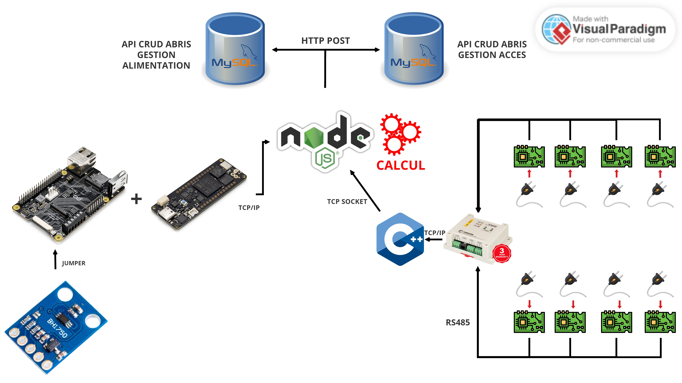
Diagramme synoptique personnel

Slide 45
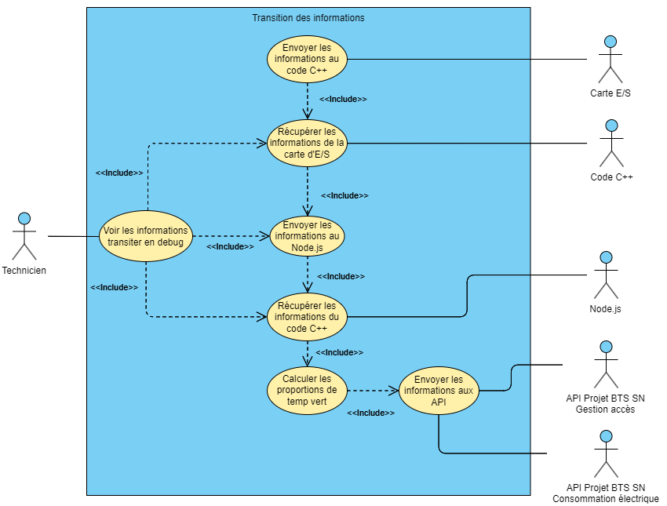
Use Case détaillé

Slide 46
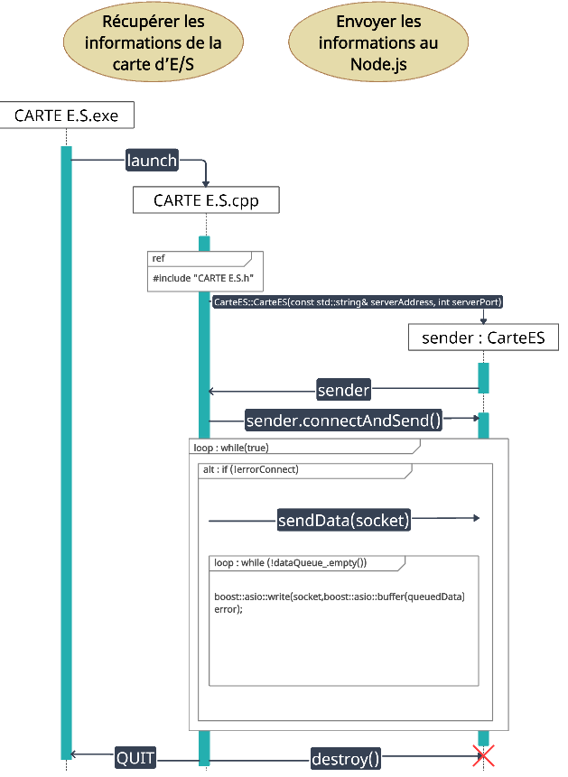
Diagramme de séquence 1

Slide 47
Diagramme de séquence 1

Slide 48
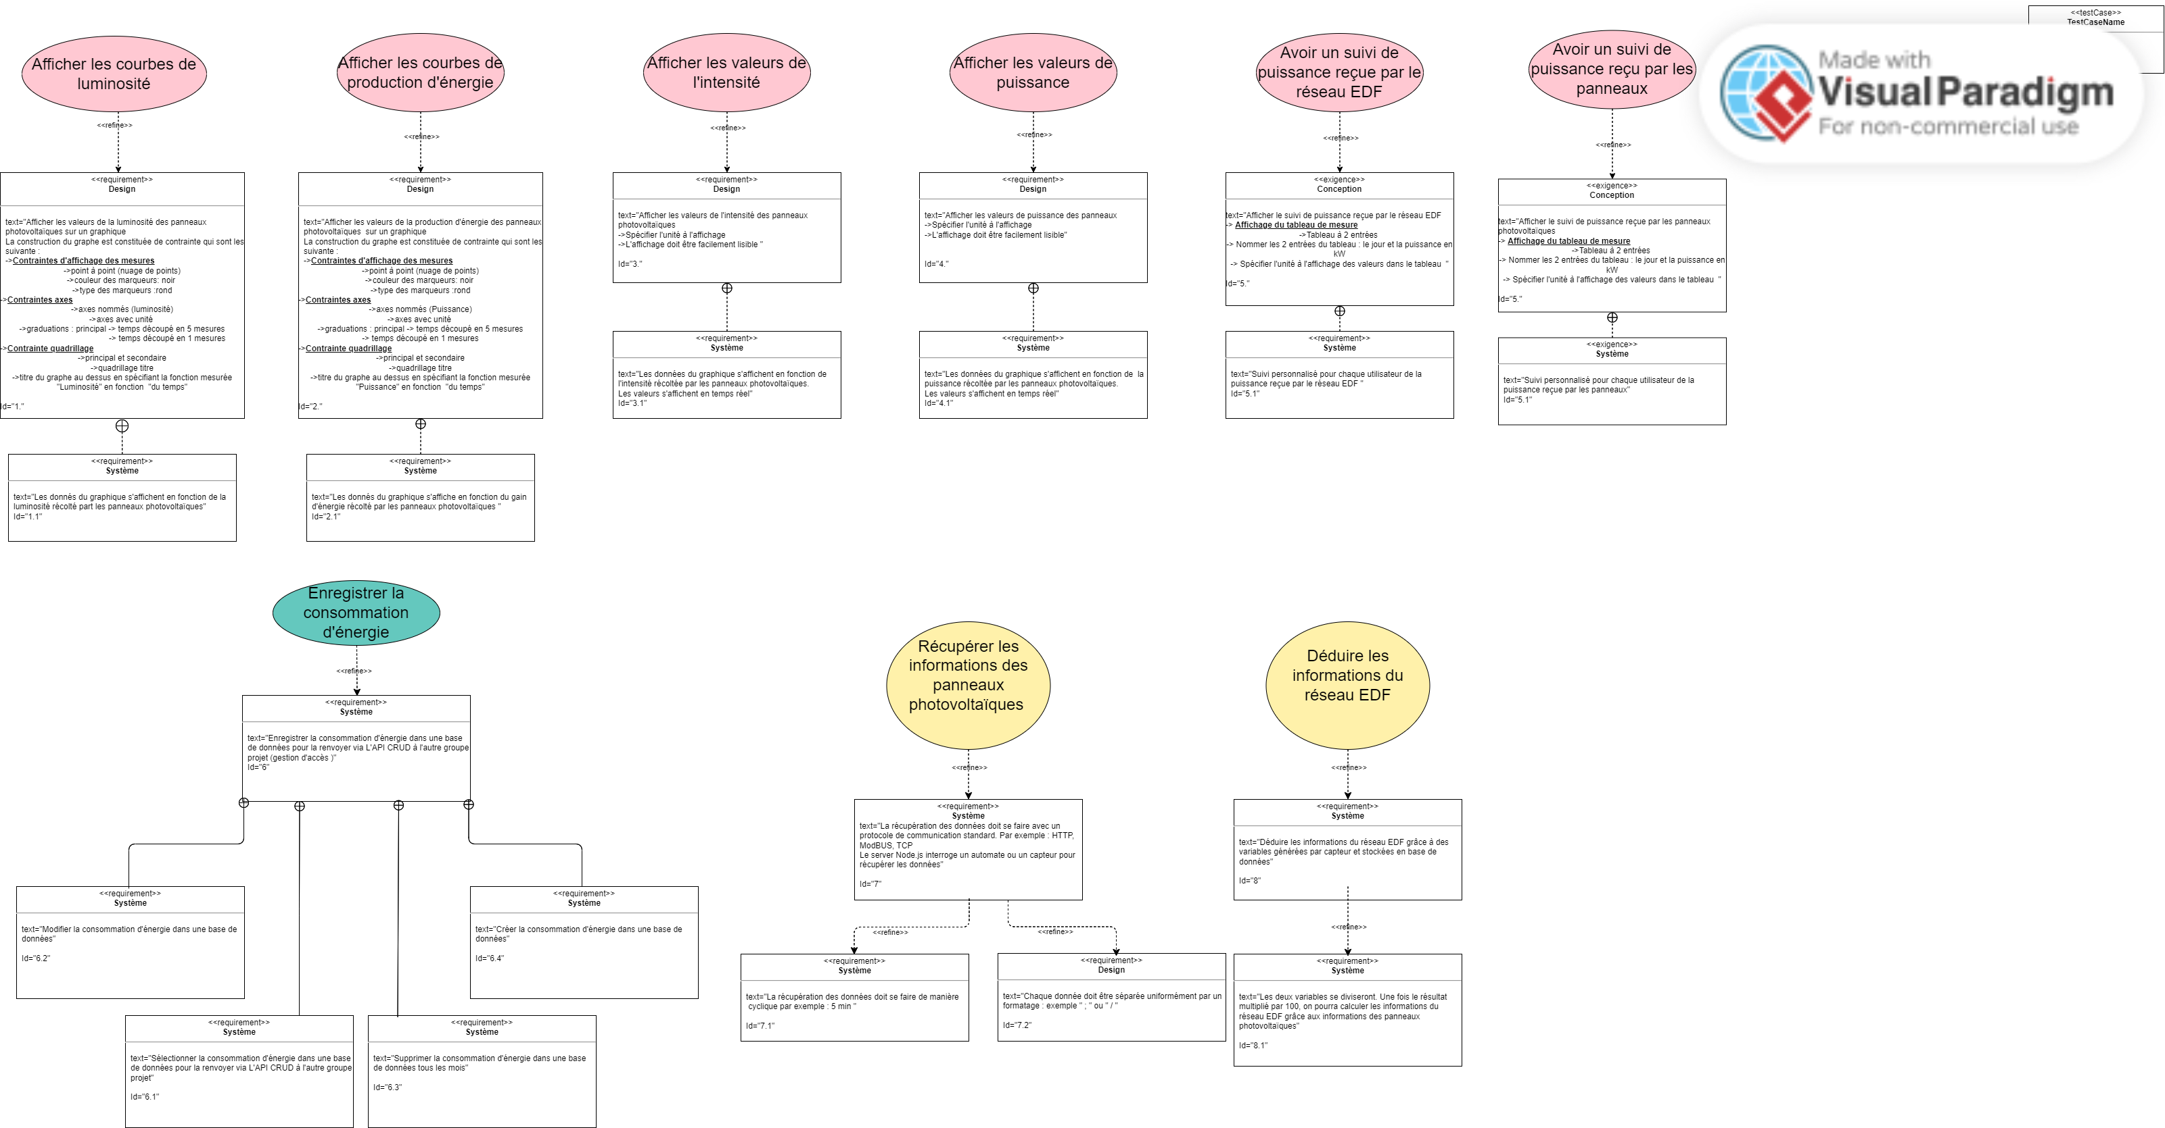

Diagramme des exigences

Slide 49
Diagramme des exigences

Slide 50
Diagramme des exigences
Communication : HTTP, ModBUS, TCP.
Récupération en boucle.
Données formatées.

Slide 51
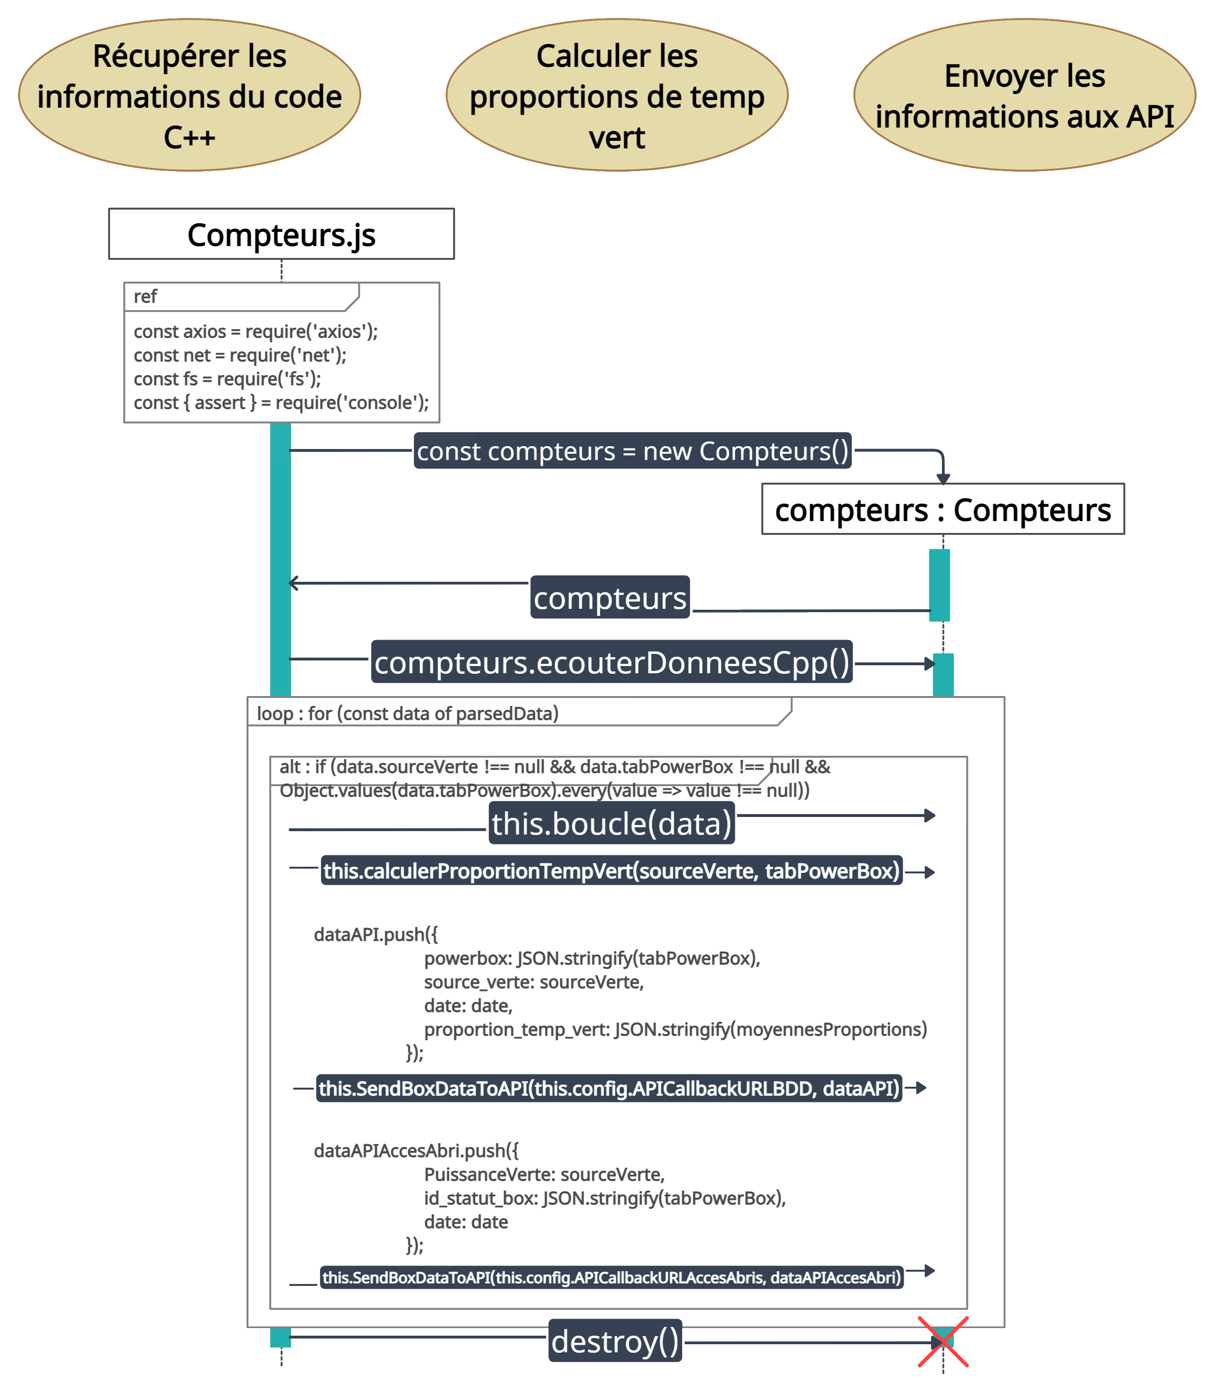
Diagramme de séquence 2

Slide 52
Diagramme de séquence 2

Slide 53
Diagramme des exigences

Slide 54
Diagramme des exigences
Calcul des proportions de temps vert et d’informations manquantes.

Slide 55
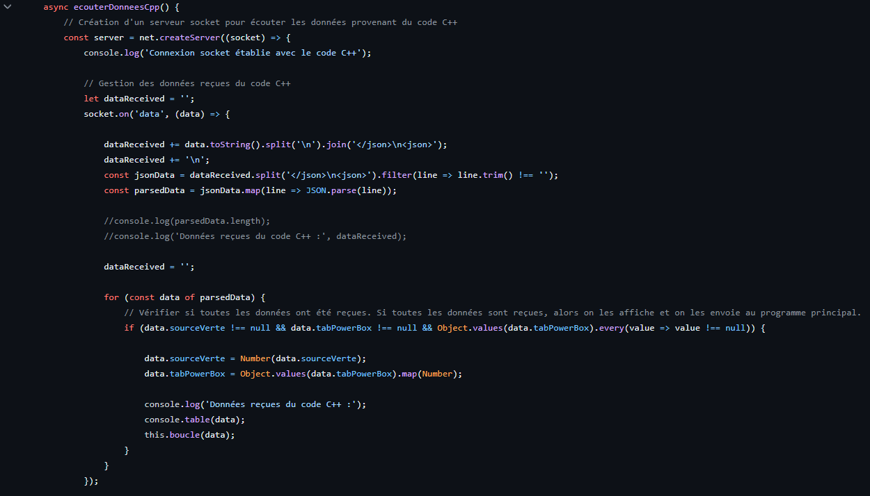

Partie 3
Démonstration des modules de tests et des maquettes

